Slide 1
En classe, je suis travailleur comme une fourmi.

Slide 2
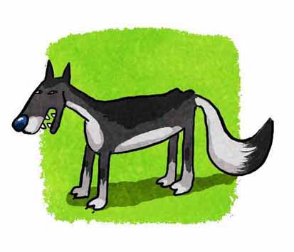
Je me déplace à pas de loup.

Slide 3
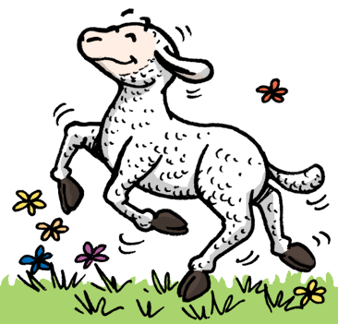
Avec les autres, je suis doux comme un agneau.

Slide 4
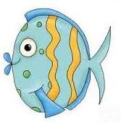
Dans les couloirs, je suis muet comme une carpe.

Slide 5
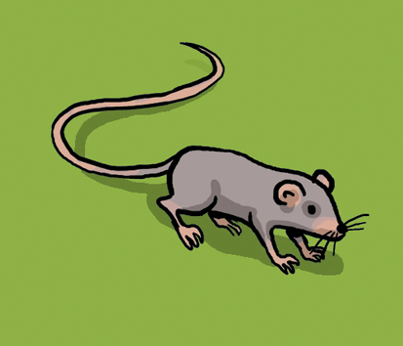
En équipe, je parle avec une voix de souris.

Slide 6
J’écoute la personne qui parle avec des oreilles d’éléphant.

Slide 7
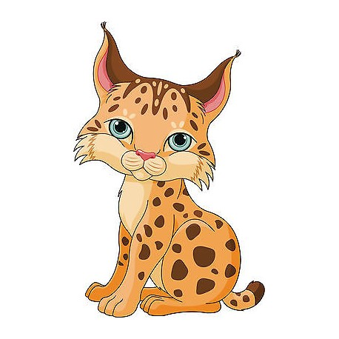
Je regarde la personne qui parle avec des yeux de lynx.

Slide 8
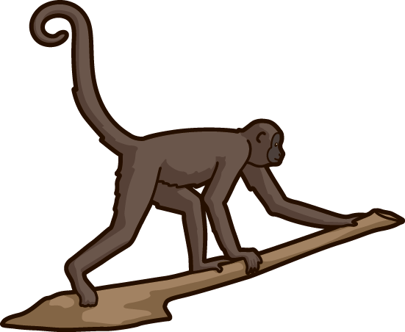
Je suis adroit comme un singe.

Slide 9
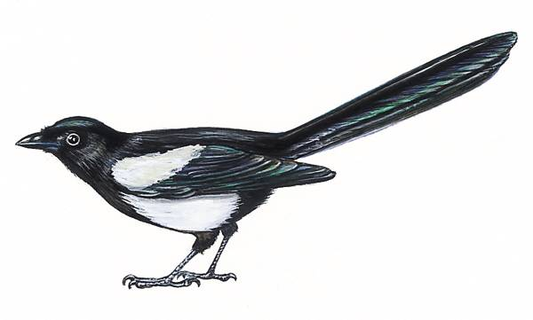
Je ne suis pas bavard comme une pie.

Slide 10
Je ne suis pas têtu comme un âne.

Slide 11
Je ne suis pas lent comme un escargot.

Slide 12
Je ne suis pas d’une humeur de chien.

Slide 13
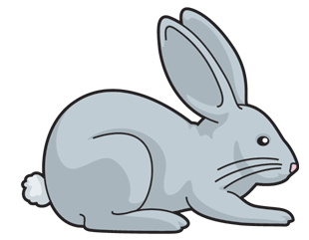
Je ne cours pas comme un lapin.

Slide 14
Je n’ai pas une langue de vipère.

